Slide 1
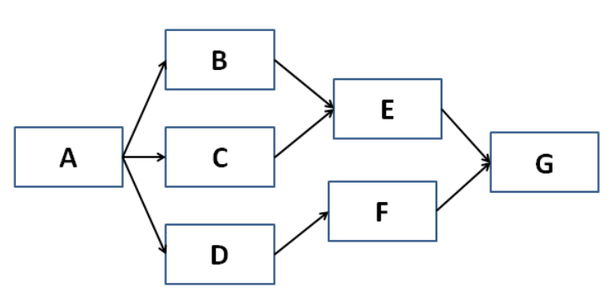
D = 3
D = 6
D = 5
D = 5
D = 8
D = 4
D = 3

